Slide 1
Epidemia COVID-19
Monitoraggio del rischio
27 aprile 2022
Silvio Brusaferro
Istituto Superiore di Sanità

Slide 2
Situazione epidemiologica in Italia

Slide 3
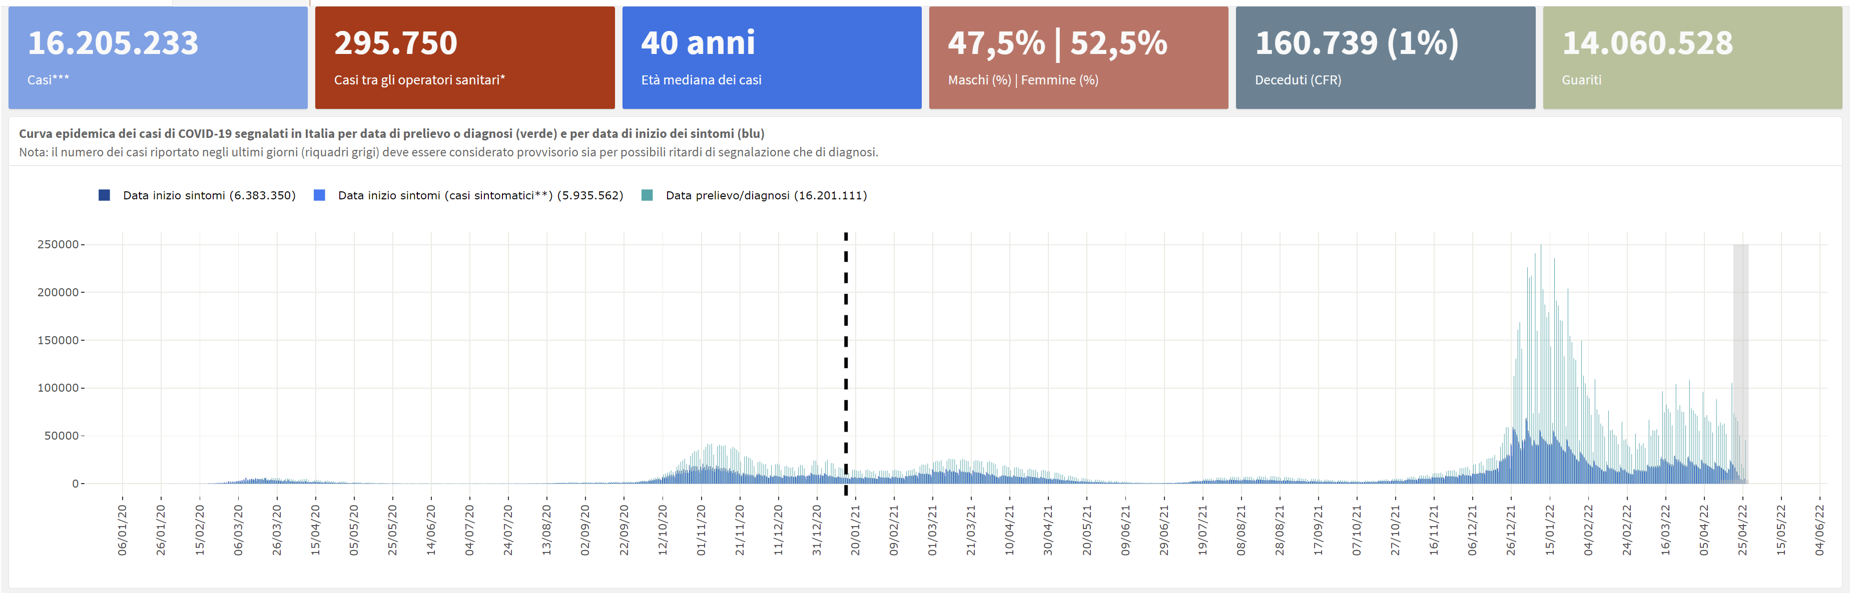
Casi notificati al sistema di Sorveglianza integrata COVID-19 in Italia
699
Incidenza 7gg/100 000 pop- Periodo di riferimento
22 – 28 aprile
Data di ultimo aggiornamento: 27 aprile 2022

Slide 4
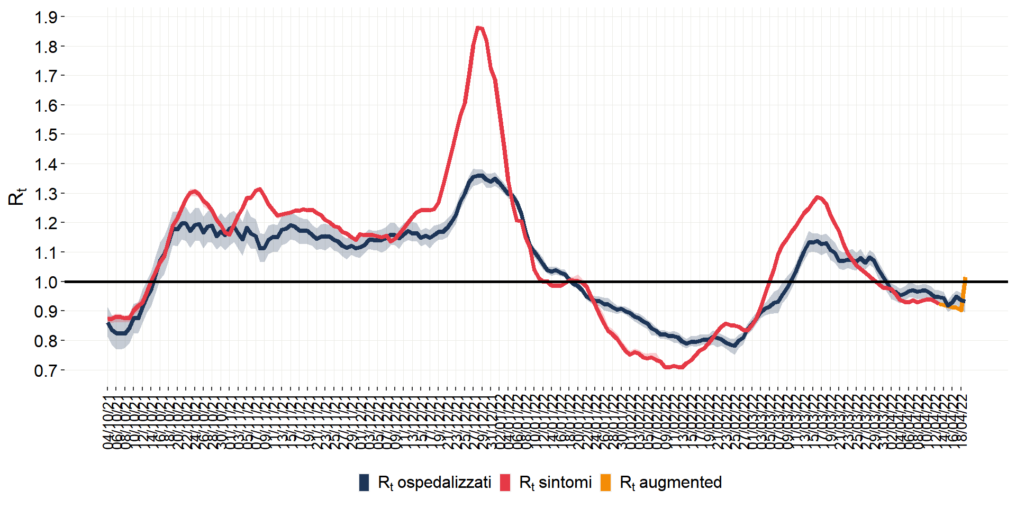
Stima nazionale dell’Rt sintomi (13/4), Rt ospedalizzazioni (19/4) e Rt «augmented» (19/4) calcolati con dati al 27/4/2022
Augmented: 1,02 (IC95%: 1,01-1,04) al 19 aprile 2022
Ospedalizzazioni: 0,93 (IC95%: 0,9-0,96) al 19 aprile 2022
Sintomi: 0,92 (IC95%: 0,92-0,93) al 13 aprile marzo 2022
Data di ultimo aggiornamento: 27 aprile 2022

Slide 5

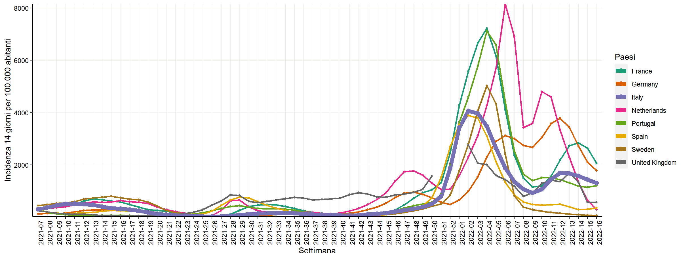
Andamento incidenza (14 gg) in alcuni tutti i paesi europei (ECDC) fino al 24 aprile 2022
Data di ultimo aggiornamento: 24 aprile 2022

Slide 6
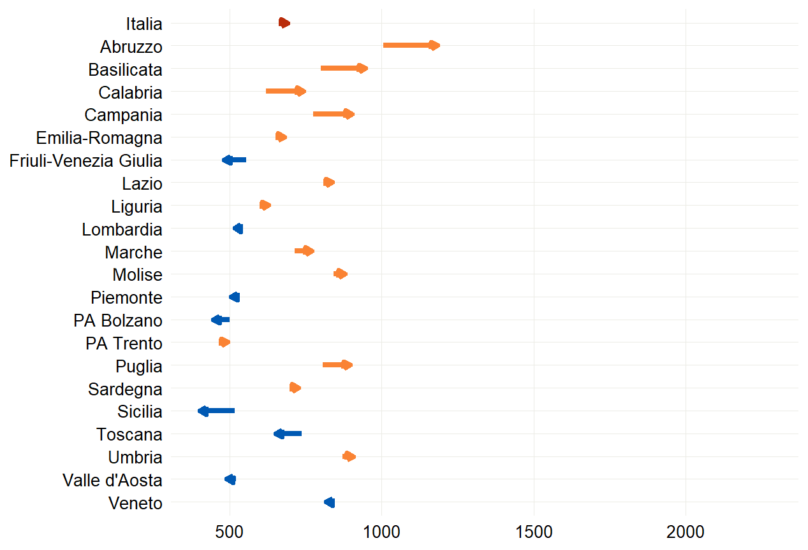
Casi in aumento nella maggioranza delle Regioni/PPAA negli ultimi 7 giorni
CONFRONTO TRA IL NUMERO CASI DI COVID-19 (PER 100.000 AB) DIAGNOSTICATI IN ITALIA
PER REGIONE/PA NEL PERIODO 18-24/4/2022 E 11-17/4/2022 *
*Sicilia e PA Bolzano hanno notificato nell’ultima settimana un numero inferiore di casi per problemi tecnico-organizzativi e forte pressione sui servizi sanitari.
Data di ultimo aggiornamento: 27 aprile 2022

Slide 7
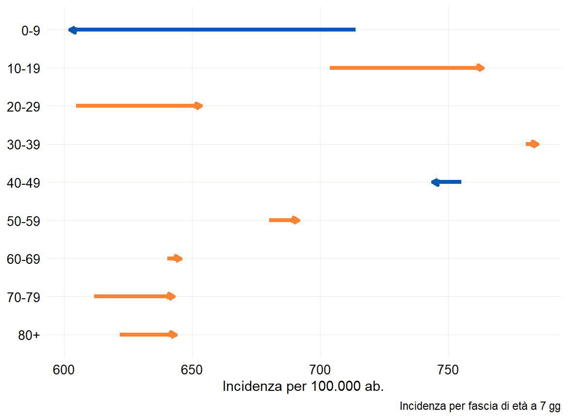
Casi in aumento in quasi tutte le fasce d’età
CONFRONTO TRA IL NUMERO CASI DI COVID-19 (PER 100.000 AB) DIAGNOSTICATI IN ITALIA PER FASCIA D’ETA’ NEL PERIODO 18-24/4/2022 E 11-17/4/2022*
*Sicilia e PA Bolzano hanno notificato nell’ultima settimana un numero inferiore di casi per problemi tecnico-organizzativi e forte pressione sui servizi sanitari.
Data di ultimo aggiornamento: 27 aprile 2022

Slide 8
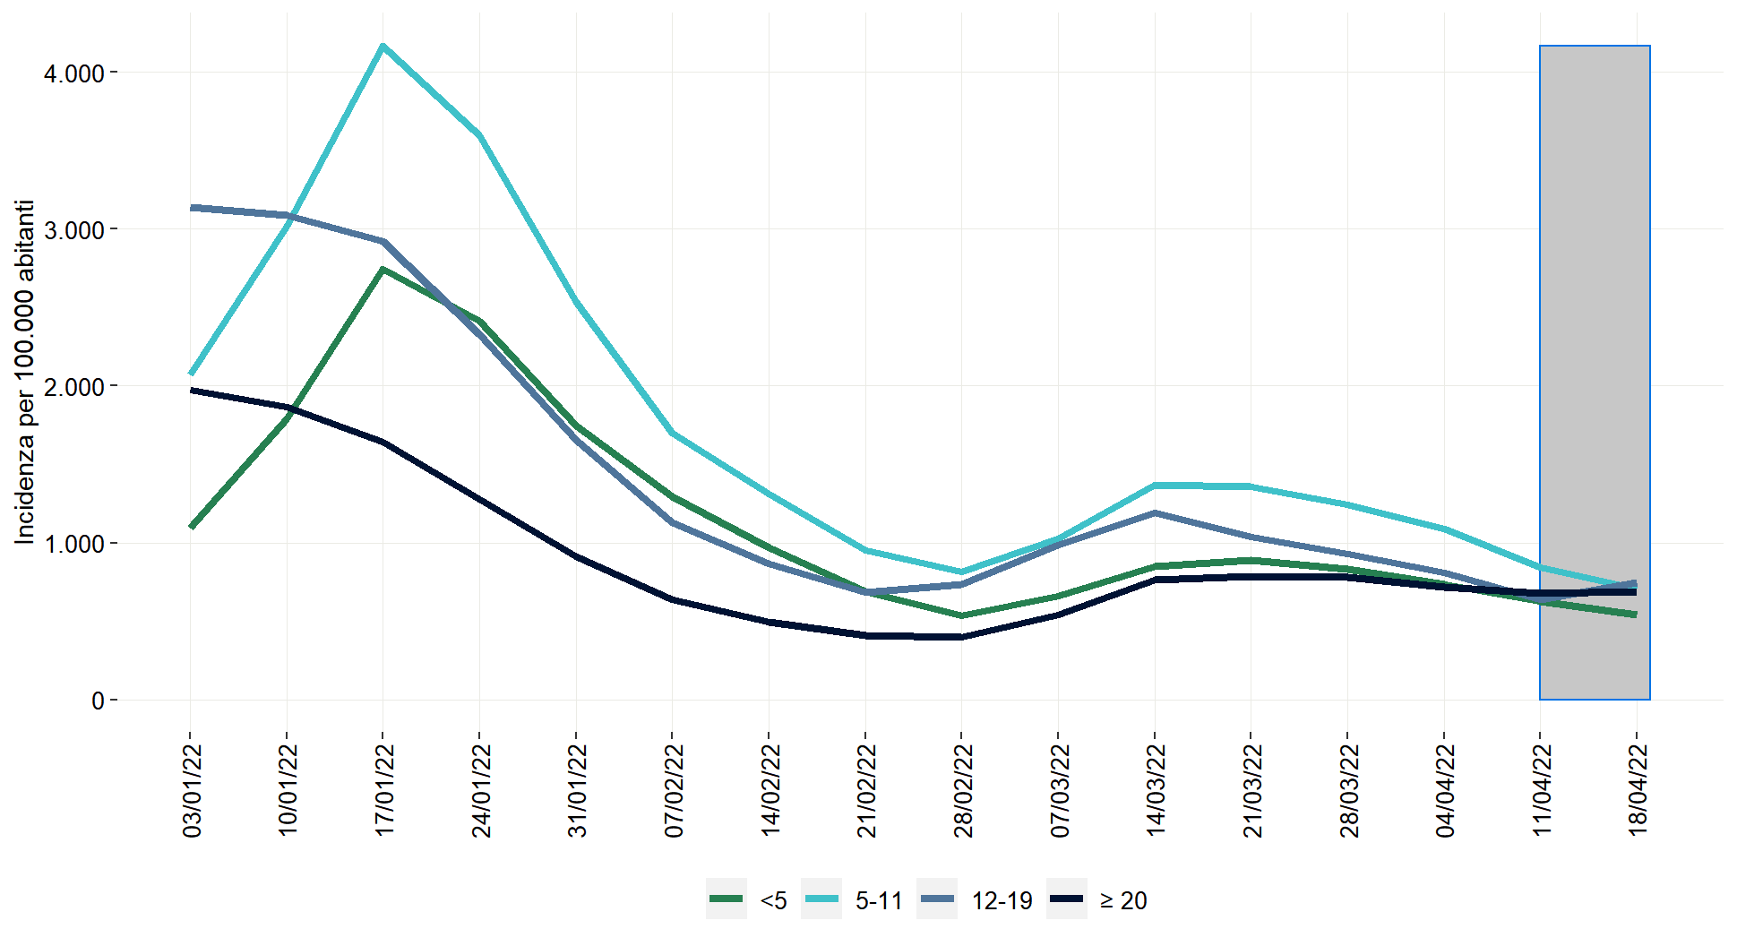
Incidenza per 100.000 settimanale casi con età scolare (0-19 anni) e con età maggiore o uguale a 20 anni per fascia d’età
Data di ultimo aggiornamento: 27 aprile 2022

Slide 9
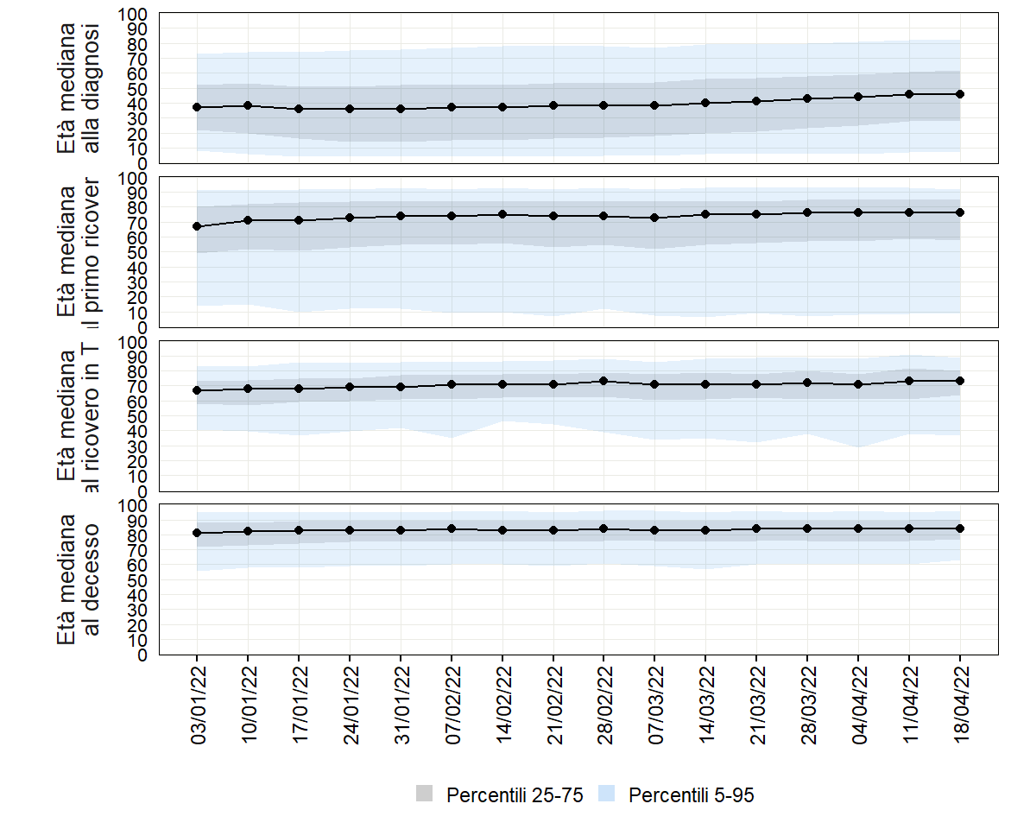
Età media per evento
46 anni alla diagnosi
76 anni all’ospedalizzazione
73 anni al ricovero in TI
84 anni al decesso
Data di ultimo aggiornamento: 27 aprile 2022

Slide 10
Indicatori decisionali come da Decreto Legge del 18 maggio 2021 n.65 articolo 13 - Aggiornamento del 28 aprile 2022
Regione | Incidenza 7gg/100 000 pop - Periodo di riferimento 8-14 aprile 2022 | Incidenza 7gg/100 000 pop - Periodo di riferimento 15-21 aprile 2022 | Incidenza 7gg/100 000 pop - Periodo di riferimento 22-28 aprile 2022 | % OCCUPAZIONE PL AREA MEDICA DA PAZIENTI COVID al 28/04/2022 | % OCCUPAZIONE PL TERAPIA INTENSIVA DA PAZIENTI COVID (DL 23 Luglio 2021 n.105) al 28/04/2022
Abruzzo | 1014,6 | 1040,5 | 1170,0 | 22,9% | 5,5%
Basilicata | 809,7 | 841,3 | 931,9 | 25,7% | 0,0%
Calabria | 747,2 | 675,9 | 757,2 | 28,5% | 9,0%
Campania | 796,1 | 814,4 | 878,6 | 18,4% | 5,2%
Emilia Romagna | 701,6 | 629,6 | 679,8 | 15,0% | 4,0%
Friuli Venezia Giulia | 594,8 | 514,6 | 532,6 | 12,4% | 2,9%
Lazio | 824,7 | 763 | 727,3 | 18,0% | 5,7%
Liguria | 670,7 | 649,1 | 621,3 | 20,0% | 6,6%
Lombardia | 557,5 | 507,8 | 506,7 | 12,1% | 1,9%
Marche | 805,6 | 782,7 | 833,2 | 18,2% | 1,6%
Molise | 779 | 801,2 | 949,6 | 20,5% | 0,0%
PA di Bolzano | 590 | 565,5 | 457,7 | 9,2% | 1,0%
PA di Trento | 518 | 466,1 | 489,4 | 14,3% | 3,3%
Piemonte | 524,4 | 500 | 541,6 | 11,6% | 3,0%
Puglia | 858,3 | 811,1 | 860,7 | 19,2% | 4,4%
Sardegna | 742,9 | 718,4 | 731,5 | 19,7% | 5,9%
Sicilia | 601,5 | 605,5 | 636,4 | 22,8% | 5,6%
Toscana | 746,9 | 674,7 | 661,3 | 12,8% | 4,0%
Umbria | 920,2 | 838,4 | 876,6 | 31,4% | 3,1%
Valle d'Aosta | 469,8 | 498 | 466,5 | 11,7% | 0,0%
Veneto | 896,4 | 789,7 | 812,9 | 10,7% | 1,8%
ITALIA | 717 | 675 | 699 | 15,6% | 3,8%
* La Regione Sicilia ha dichiarato che n. 1.253 casi confermati comunicati nella settimana 22-28 aprile 2022 sono relativi a giorni precedenti alla settimana di riferimento e dunque non sono stati compresi nel calcolo dell’incidenza settimanale.
Fonte dati: Ministero della Salute / Protezione Civile

Slide 11
Occupazione dei posti letto (attivi e attivabili ai sensi del DL 105 del 23 luglio 2021) in terapia intensiva e in area medica al 28/04/2022
TERAPIA INTENSIVA
Il tasso di occupazione a livello nazionale è a 3,8% Il numero di persone ricoverate in queste aree è stabile da 415 (21/4/2022) a 415 (28/4/2022)
AREA MEDICA
Il tasso di occupazione a livello nazionale è al 15,6%. Il numero di persone ricoverate in queste aree è stabile da 10.231 (21/4/2022) a 10.231 (28/4/2022)
Data di ultimo aggiornamento: 27 gennaio 2022

Slide 12
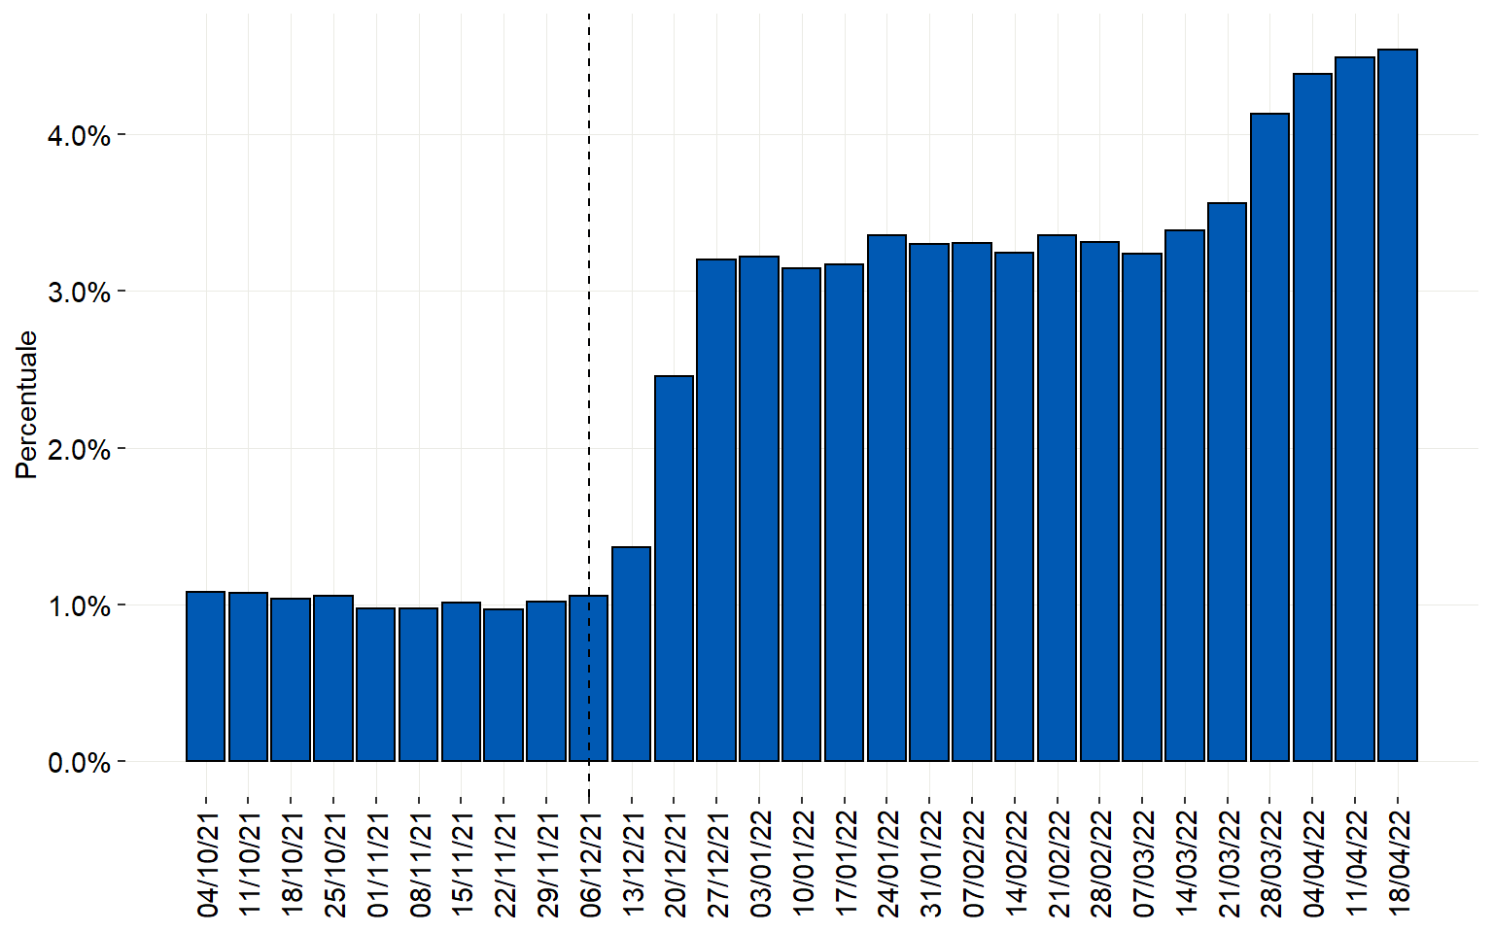
Distribuzione percentuale settimanale dei casi di REINFEZIONE da SARS-CoV-2 sul totale dei casi diagnosticati per data di prelievo/diagnosi a partire da Ottobre 2021
*La linea nera tratteggiata al 06/12/2022 rappresenta all’incirca la data di inizio circolazione della variante Omicron in Italia
Data di ultimo aggiornamento: 27 aprile 2022

Slide 13
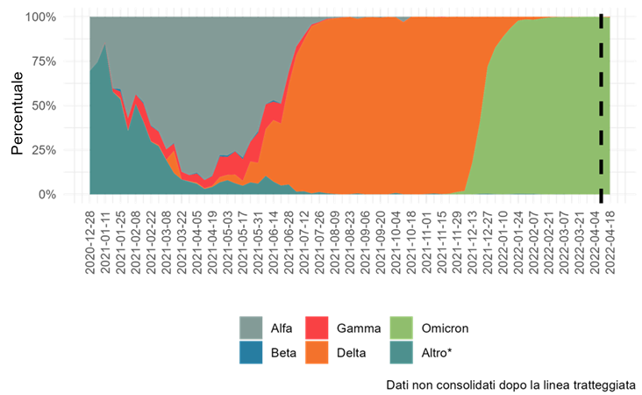
29 aprile 2022: 1 anno di attività della piattaforma di sorveglianza Genomica I-Co-Gen
Distribuzione percentuale dei sequenziamenti per variante e settimana di campionamento, Italia
La piattaforma I-Co-Gen, alimentata da un flusso continuo di dati e dedicata all'analisi e condivisione dei dati di sequenziamento di
SARS-CoV-2, conta, ad oggi, più di 129.000 sequenze provenienti da 70 strutture dislocate sull’intero territorio nazionale
(Fonte: I-Co-Gen, dati aggiornati al 26 aprile 2022)
*Include sequenziamenti associati ad altre varianti/lignaggi e sequenziamenti non classificabili mediante sistema Pangolin

Slide 14
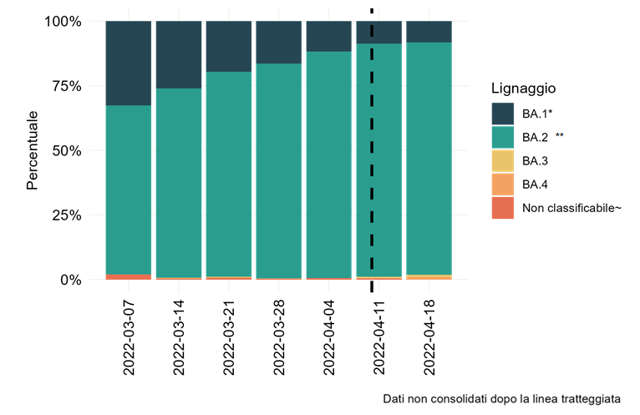
Distribuzione percentuale dei sotto-lignaggi Omicron per settimana di campionamento, Italia
(Fonte: I-Co-Gen, dati aggiornati al 26 aprile 2022)
Ad oggi, 20 possibili ricombinanti omicron-omicron sono stati identificati mediante sistema di classificazione Nextclade, di cui 5 XE-like (dati in continuo aggiornamento).
Studi preliminari suggeriscono un modesto vantaggio di crescita del lignaggio ricombinante XE rispetto al lignaggio BA.2.
Continua una attenta attività di monitoraggio e di verifica di tutte le varianti circolanti sul territorio nazionale.
* Include 20 differenti sotto-lignaggi
** Include 12 differenti sotto-lignaggi
~Mediante sistema di classificazione Pangolin

Slide 15
Vaccinazioni somministrate al 27/4/2022 e loro impatto
https://github.com/italia/covid19-opendata-vaccini

Slide 16
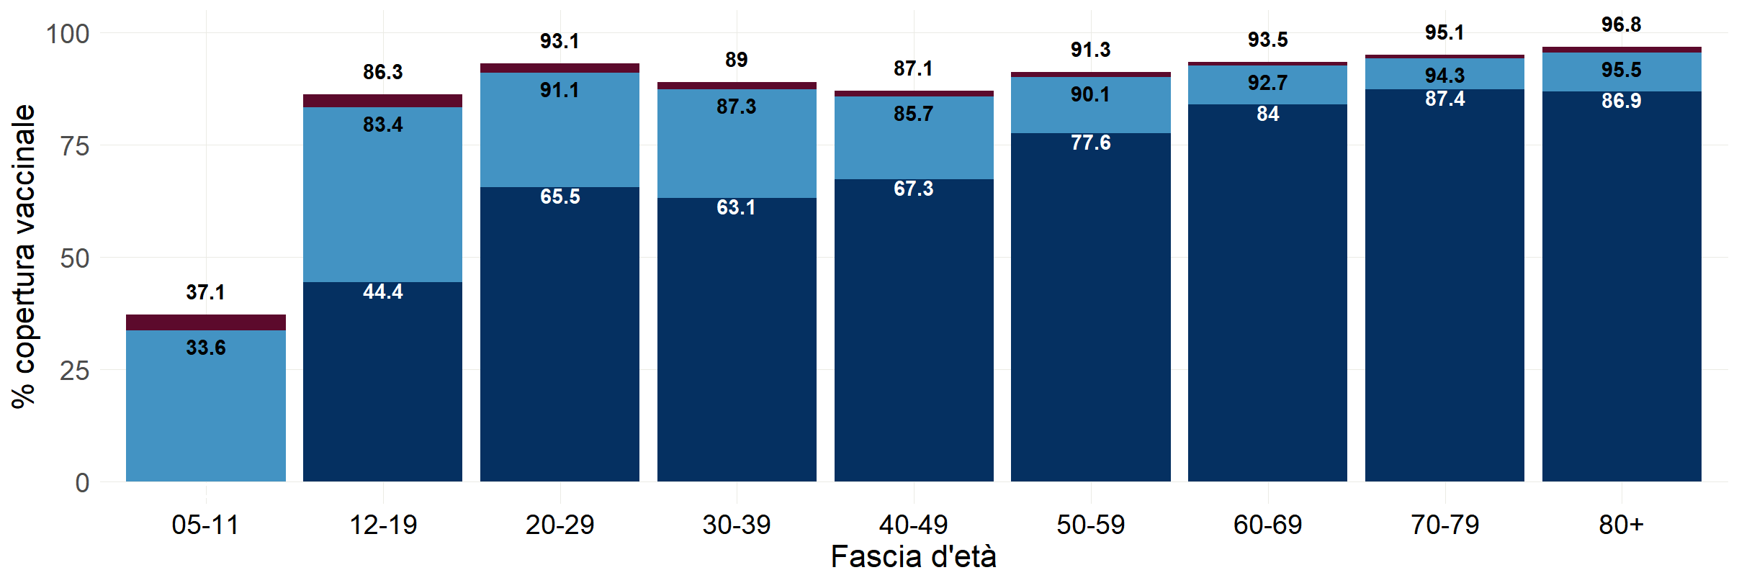
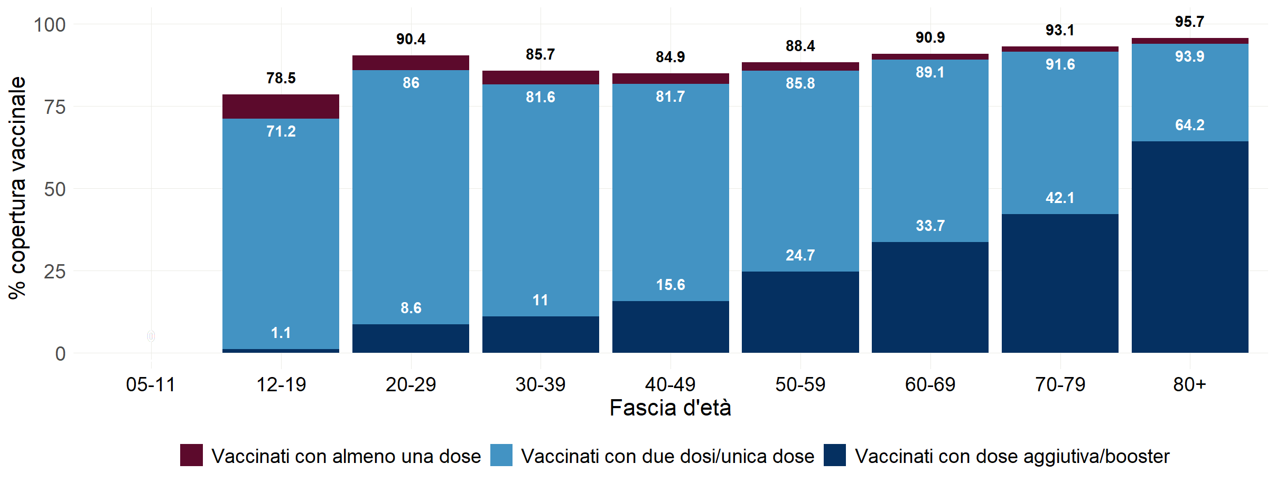
Percentuale copertura vaccinale per classe d’età
Si evidenzia che la popolazione su cui si basano queste analisi è in continua revisione e per questo questi dati possono subire alcune variazioni
5+ vaccinati con una dose: 1,6% (1,6% settimana precedente)
5+ vaccinati con ciclo completo: 86,3% (86,3% settimana precedente)
5+ vaccinati con dose booster/aggiuntiva: 68,1% (67,9 settimana precedente)
Soggetti non vaccinati
2.301.912
636.525
450.500
747.801
1.132.477
834.223
483.971
290.285
145.132
Data di ultimo aggiornamento: 27 aprile 2022

Slide 17
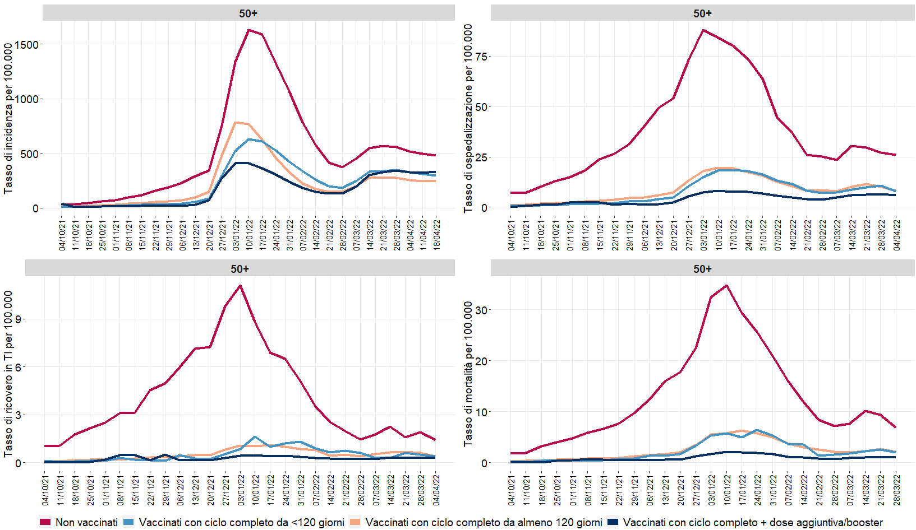
Incidenza settimanale standardizzata per età negli over 50 per stato vaccinale
Data di ultimo aggiornamento: 27 aprile 2022

Slide 18
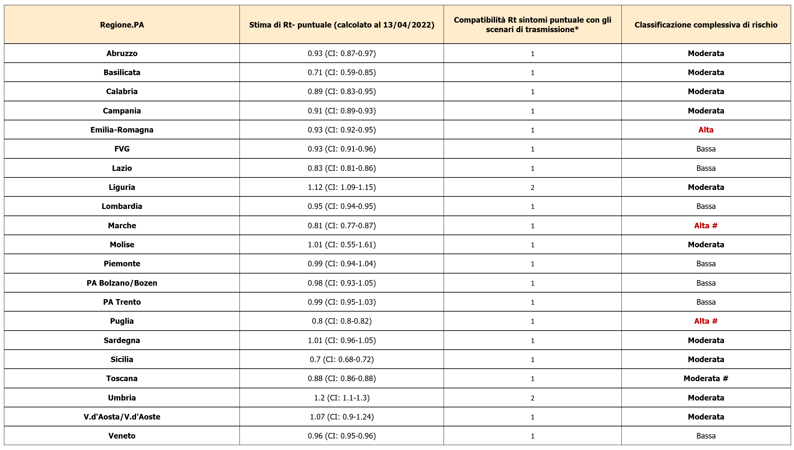
Analisi del rischio e scenario per Regione/PA
PA: Provincia Autonoma; gg: giorni;
*ai sensi del documento “Prevenzione e risposta a COVID-19: evoluzione della strategia e pianificazione nella fase di transizione per il periodo autunno-invernale

Slide 19
Headline della Cabina di Regia (29 aprile 2022)
Si rileva una trasmissibilità intorno alla soglia epidemica ed un lieve aumento dell’incidenza.
Si osserva una sostanziale stabilizzazione del tasso di occupazione dei posti letto sia in area medica che in terapia intensiva.
Si raccomanda di continuare a rispettare rigorosamente le misure comportamentali individuali e collettive raccomandate, ed in particolare distanziamento interpersonale, uso della mascherina, aereazione dei locali, igiene delle mani, riducendo le occasioni di contatto e ponendo particolare attenzione alle situazioni di assembramento.
L’elevata copertura vaccinale, in tutte le fasce di età, anche quella 5-11 anni, il completamento dei cicli di vaccinazione ed il mantenimento di una elevata risposta immunitaria attraverso la dose di richiamo, con particolare riguardo alle categorie indicate dalle disposizioni ministeriali, rappresentano strumenti necessari a mitigare l’impatto soprattutto clinico dell’epidemia.

Slide 20
Grazie.

